Slide 1


Slide 2
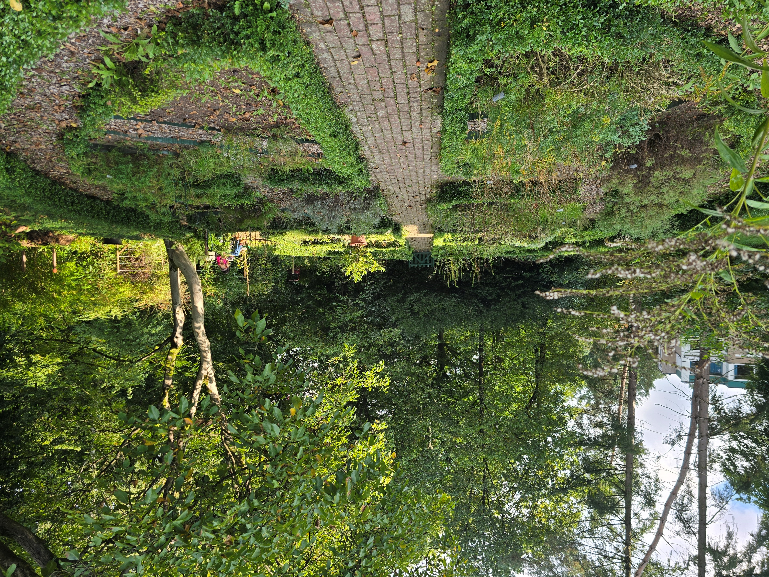

Slide 3
We kunnen zoveel beter dan sloop
Fred Feddes, Ommershof, Oosterbeek, 4 oktober 2025

Slide 4
Wat is er aan de hand?
Onrust in de Ommershof
Plannen van de huisbaas, WZN
Maar wat zijn die plannen?
Grootschalige sloop?
Wat blijft er van de Ommershof?

Slide 5
Wat kom ik vertellen?
Slopen is onnodig en schadelijk (met 5 argumenten)
Wees zuinig op wat er al is
Renoveren is superieur
Wat je ook wilt: eerst onderzoek!

Slide 6
Wie zijn jullie?
Ik richt me tot jullie als bewoners
Maar ook als burgers
Via jullie tot de gemeente(raad)
En ook tot Woonzorg, als participant

Slide 7
Wie ben ik?
Schrijver over ‘ruimtelijk vakgebied’
Architectuur, stad, landschap, klimaat
Verleden, heden, toekomst
Vaak samen met specialisten

Slide 8




www.fredfeddes.nl

Slide 9

www.fredfeddes.nl

Slide 10

www.fredfeddes.nl

Slide 11
Stichting Mevrouw Meijer
Bestaat sinds 2009
Inzet: betere schoolgebouwen
Vooral: behoud en renovatie bestaande (vaak naoorlogse) scholen
Er zijn er genoeg
En ze zijn goed genoeg om te houden

Slide 12
Wat is de scholenkwestie?
Boekhoudkundig afschrijving 40 jaar
Wat doe je dan? Slopen? Houden?
Gewoonte: sloop/nieuwbouw
Mevrouw Meijer: dat hoeft niet
Positieve keuze voor behoud

Slide 13
Hoe werkt Mevrouw Meijer?
‘Ontwerpend onderzoek’
Analyse bestaande school
Inventarisatie eisen en wensen
Architecten tekenen mogelijkheden
Alles doorgerekend en besproken

Slide 14

Wat is EcoQuaestor?
Rekenmethode geld en CO₂
Volledige levenscyclus
Woningbouw en scholen
Renovatie en nieuwbouw strikt gelijkwaardig

Slide 15
Waarom renovatie i.p.v. sloop?
1 Erfgoed en cultuur
2 Functionaliteit
3 Duurzaamheid en klimaat
4 Geld
5 Fasering en flexibiliteit

Slide 16
Wist u dat…
Nederland produceert per jaar
24 megaton bouwafval.
Dat is 760 kilogram per seconde

Slide 17
Beter dan sloop
Uitleg Methode Mevrouw Meijer
Onderbouwing EcoQuaestor
Casussen in cijfers en feiten
Achtergronden klimaat en actie
Oproep tot transitie

Slide 18
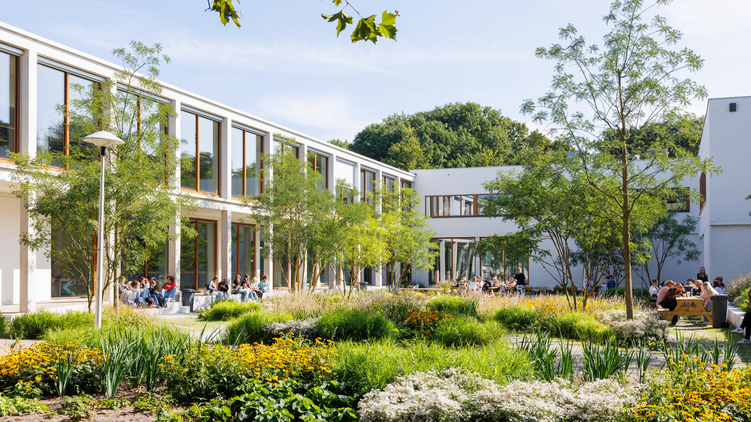
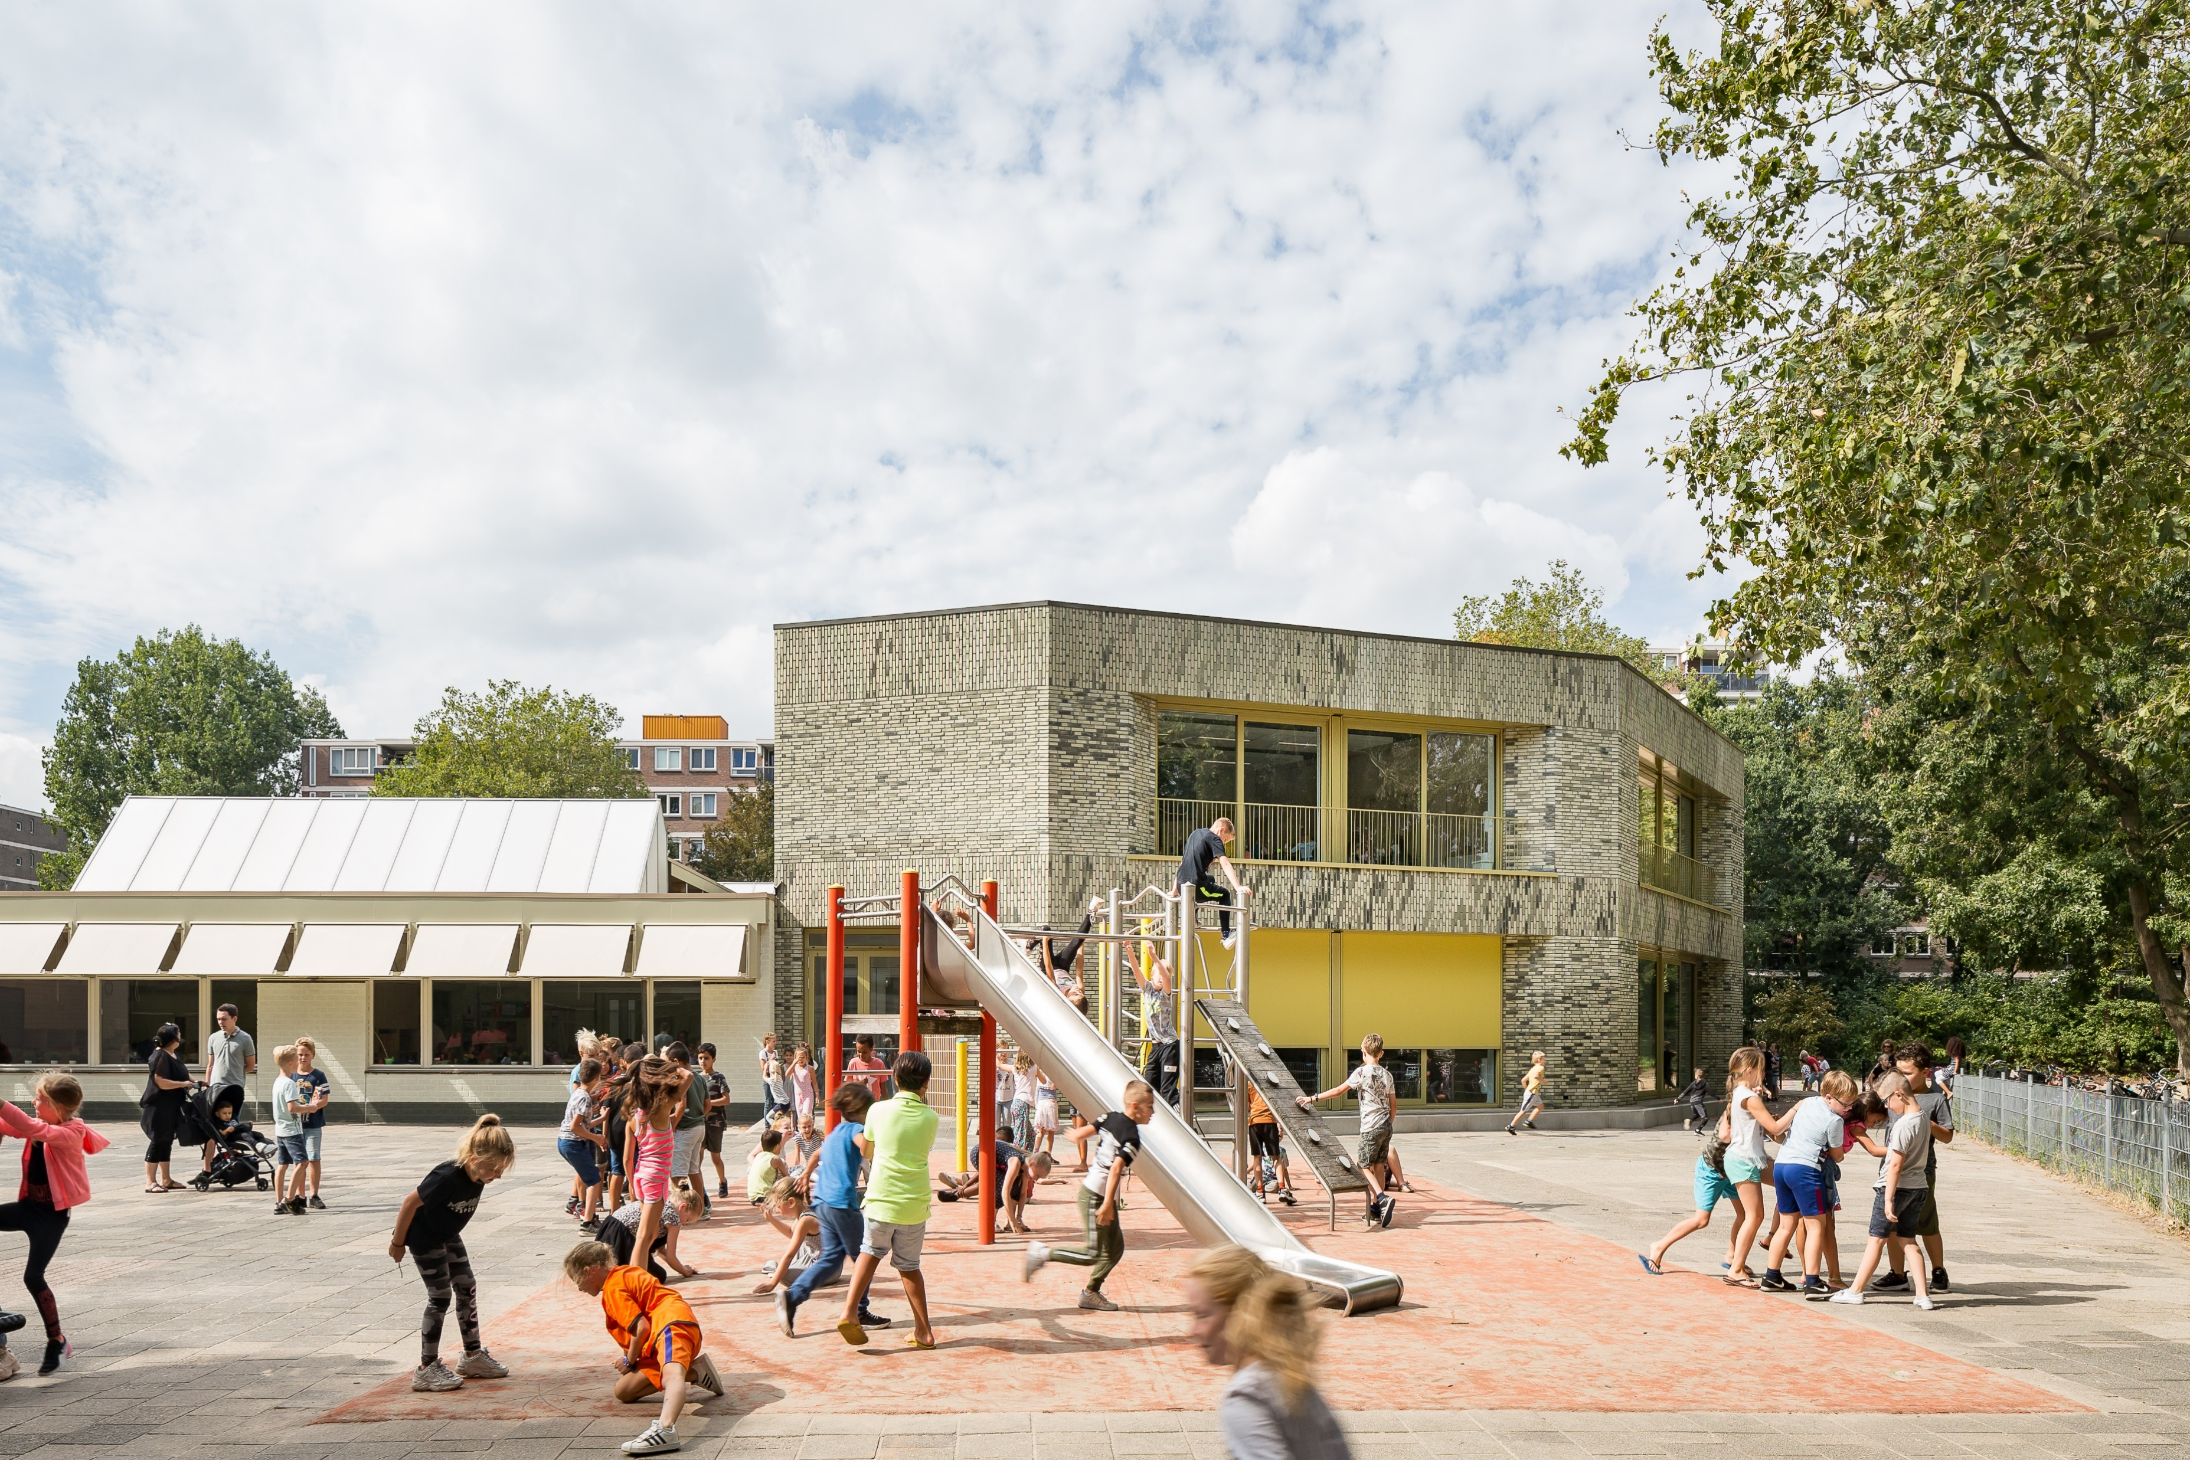
Voorbeelden Beter dan sloop
Nimeto, Utrecht | Molenwiek Dalton, Haarlem

Slide 19
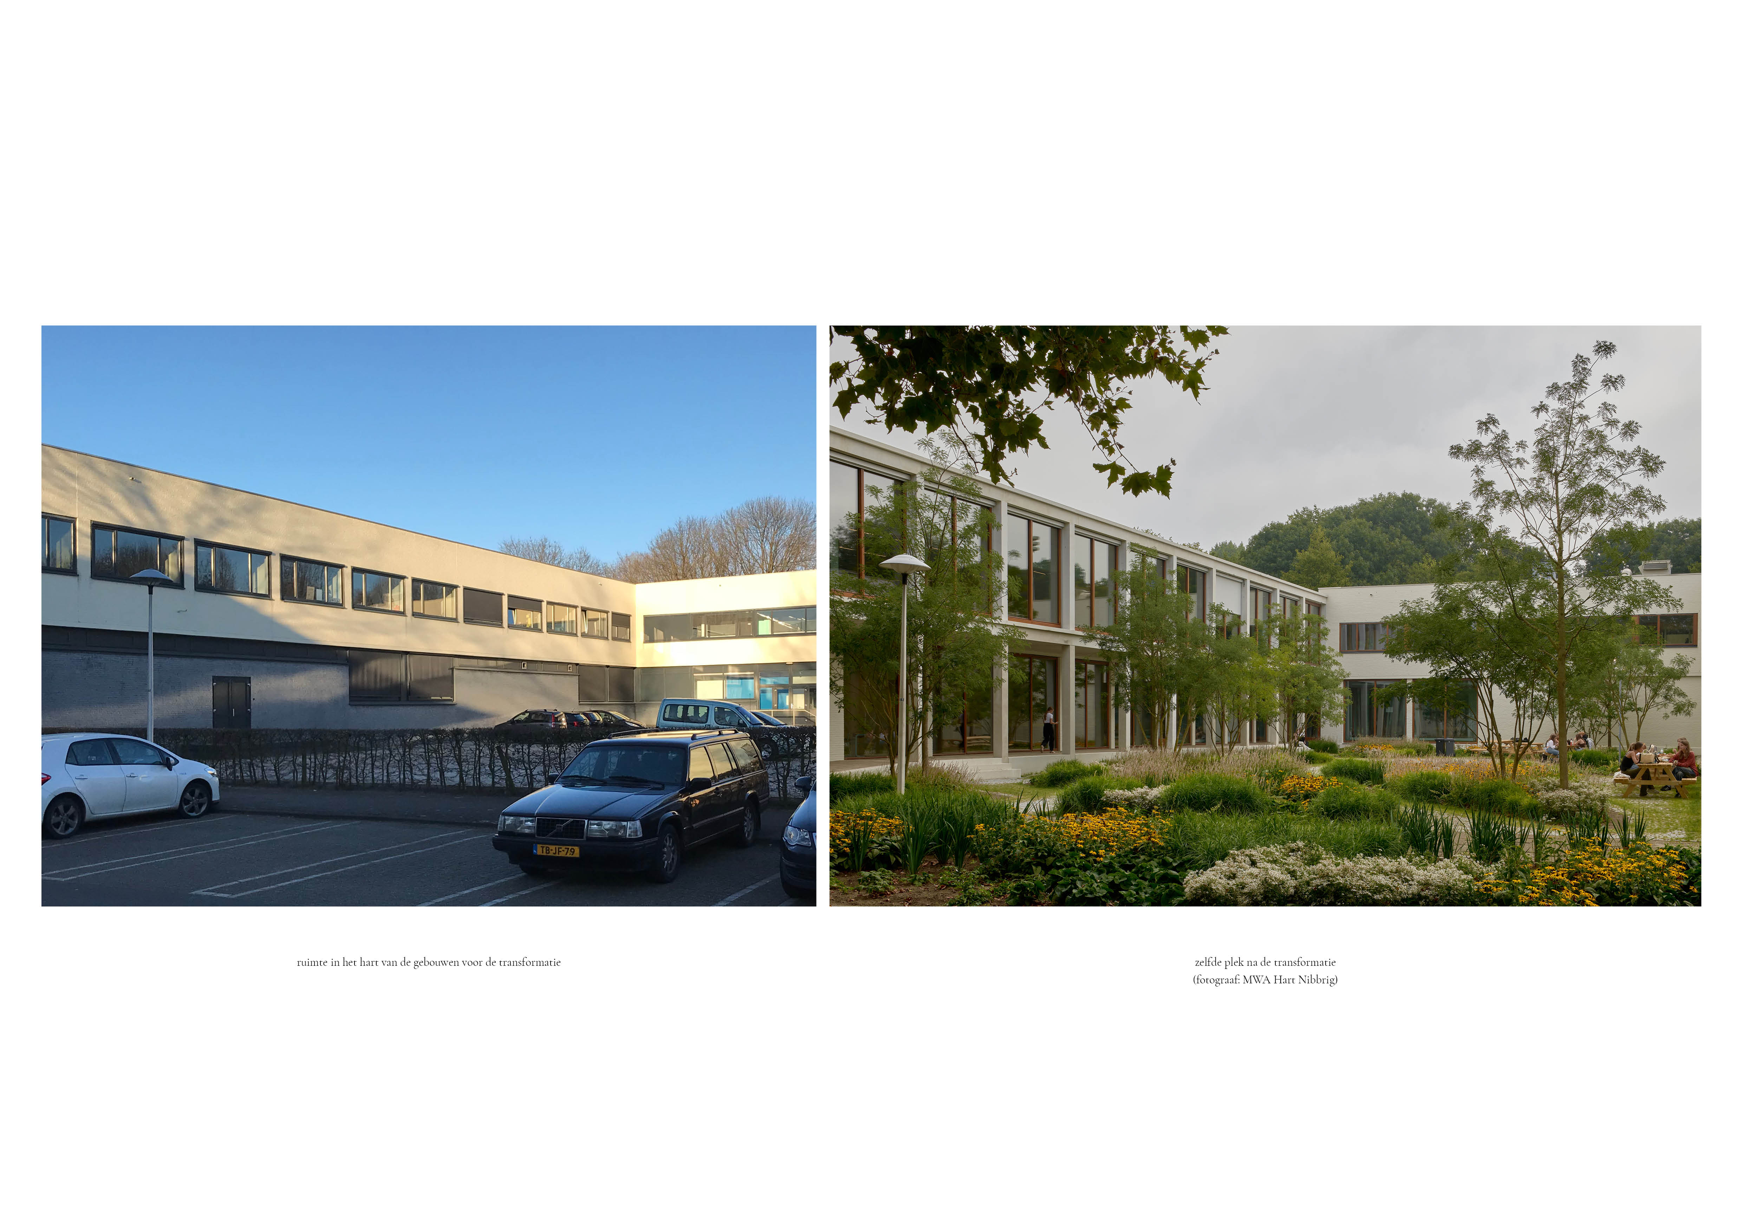

Slide 20
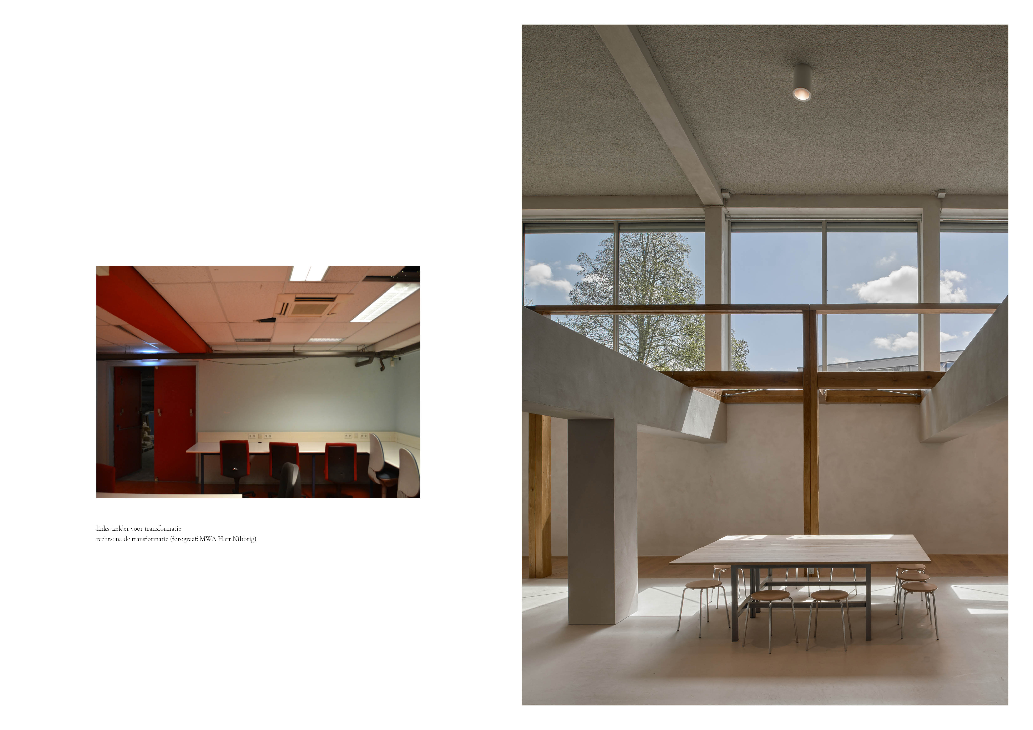

Slide 21
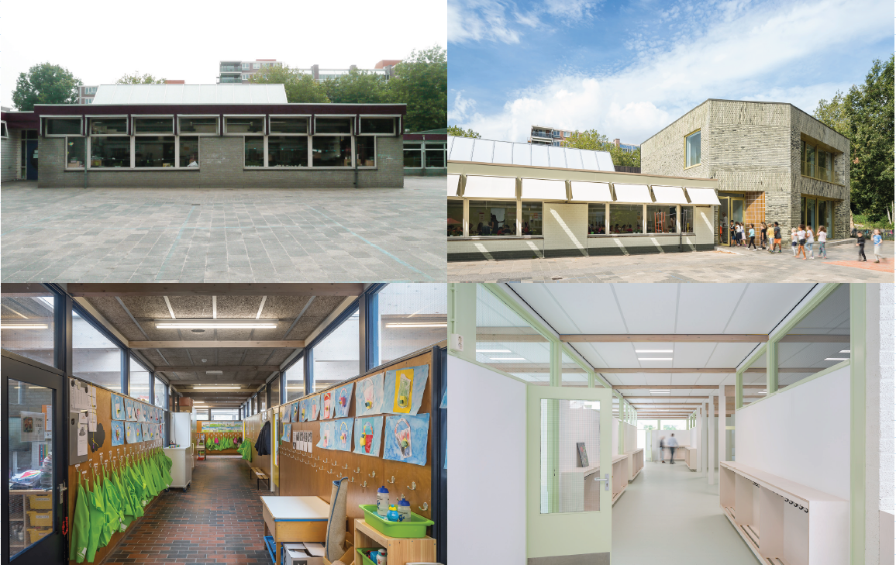

Slide 22
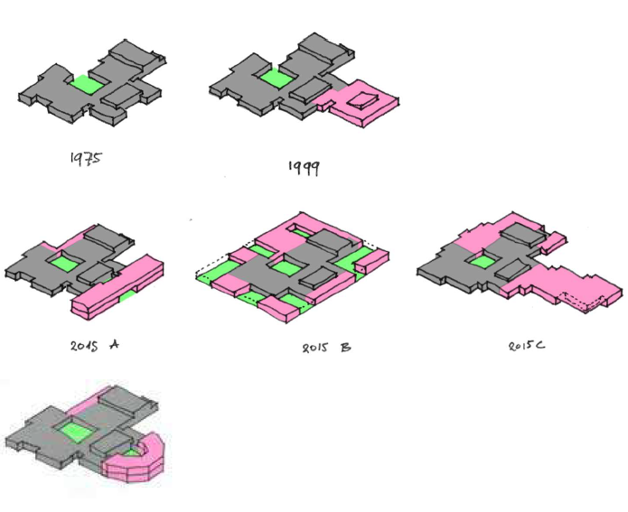
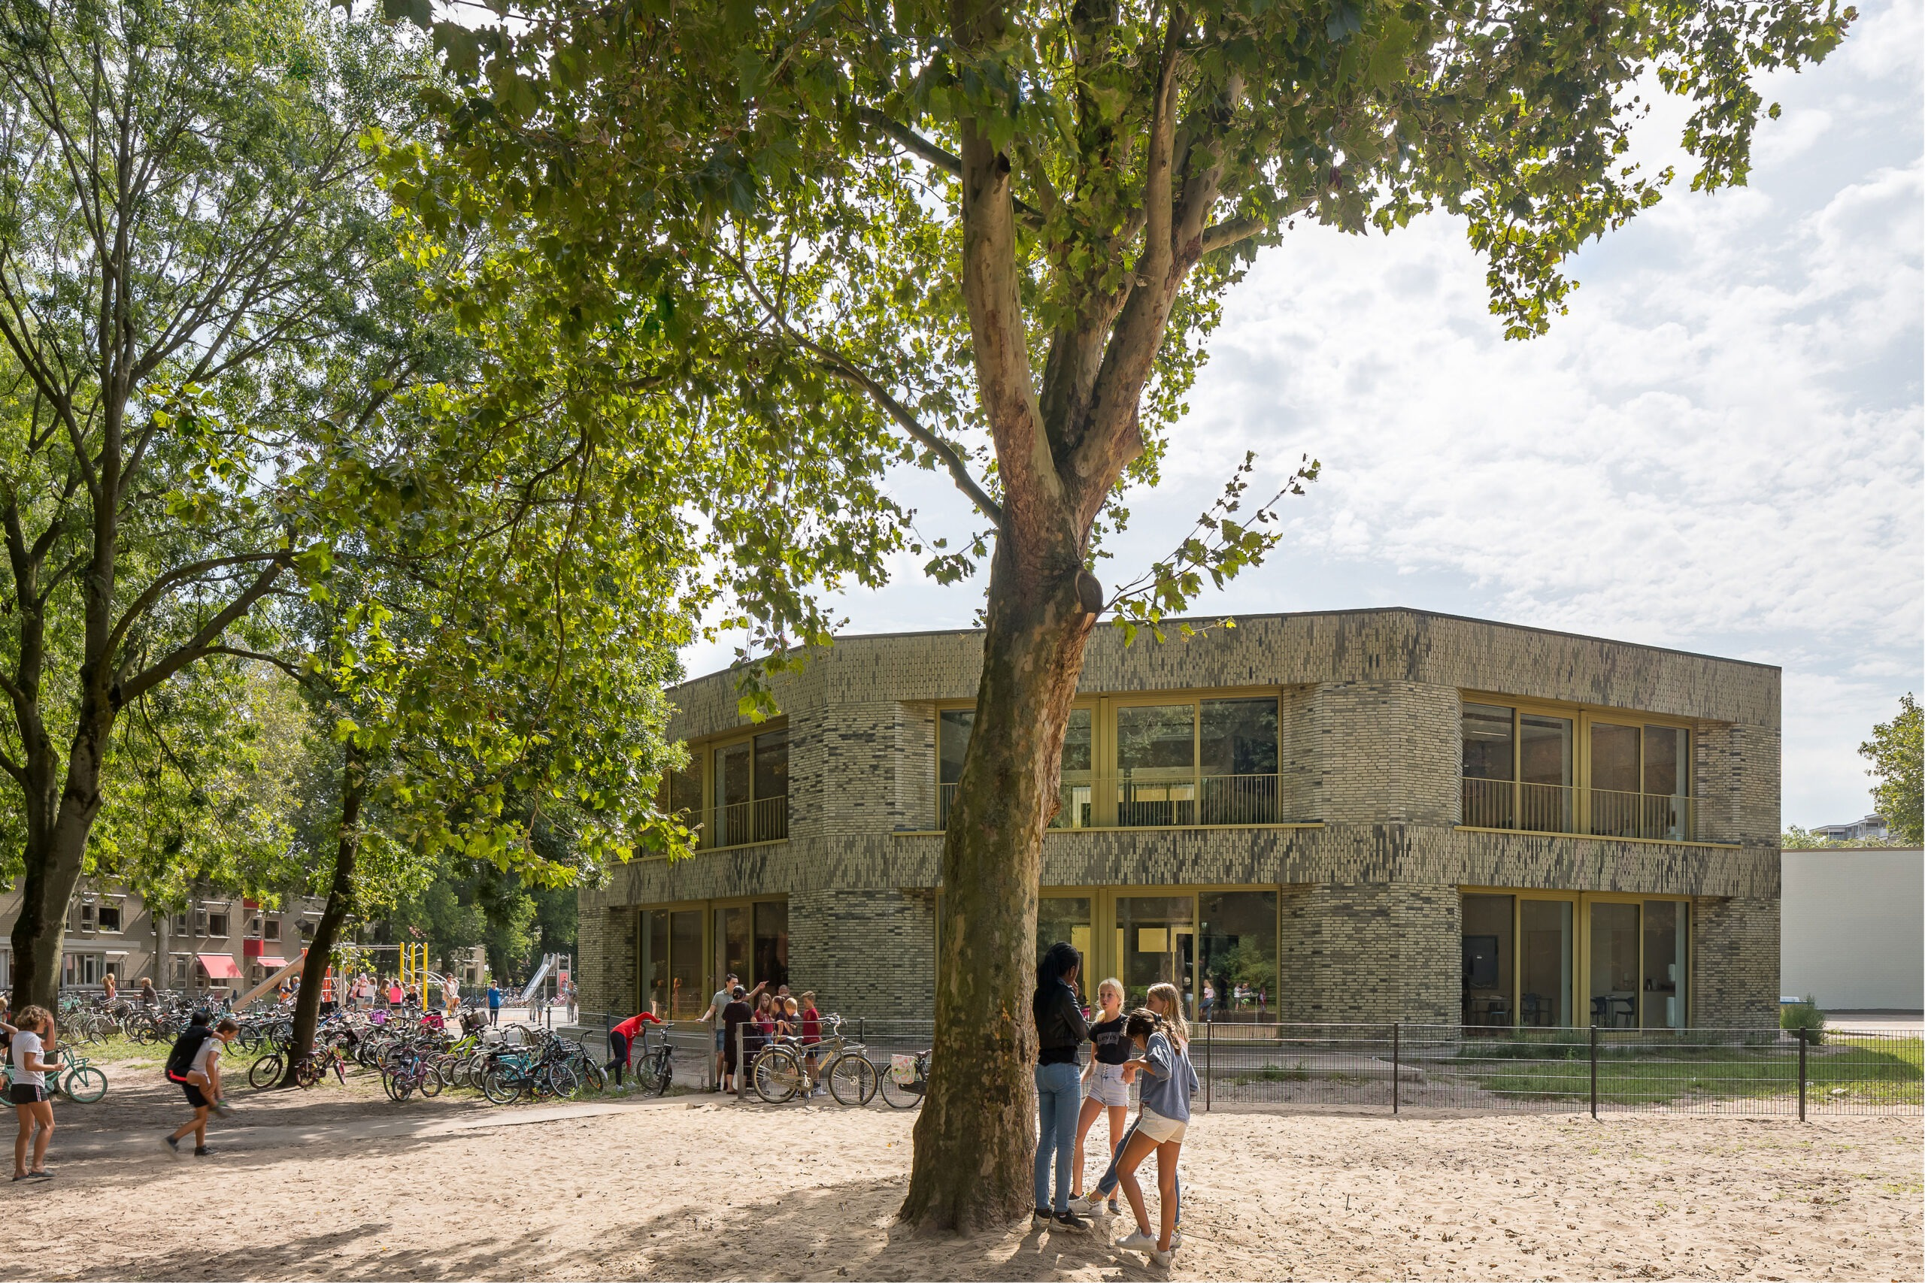

Slide 23
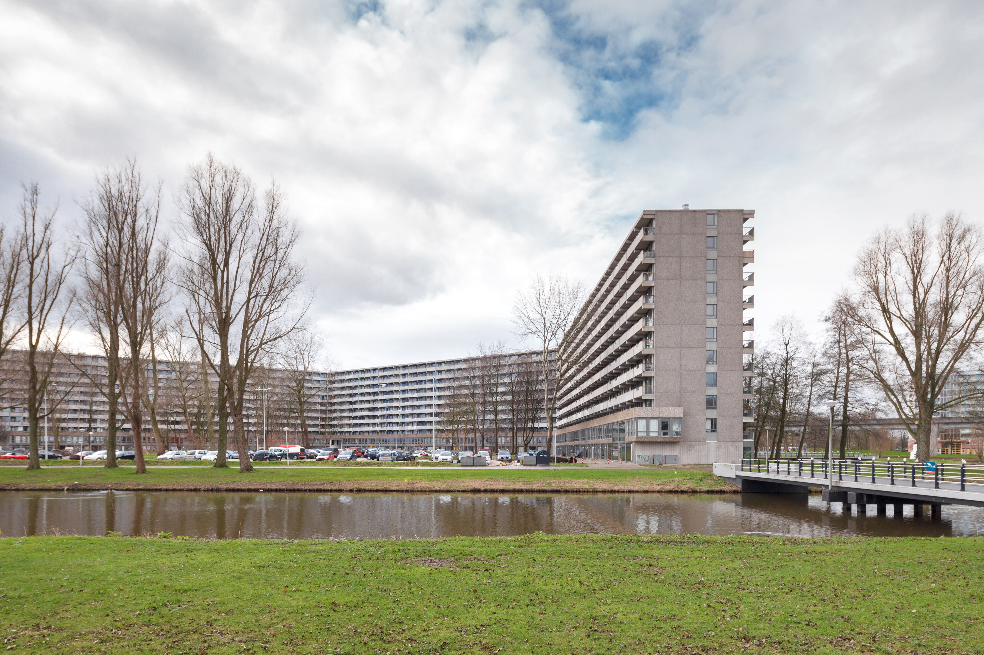
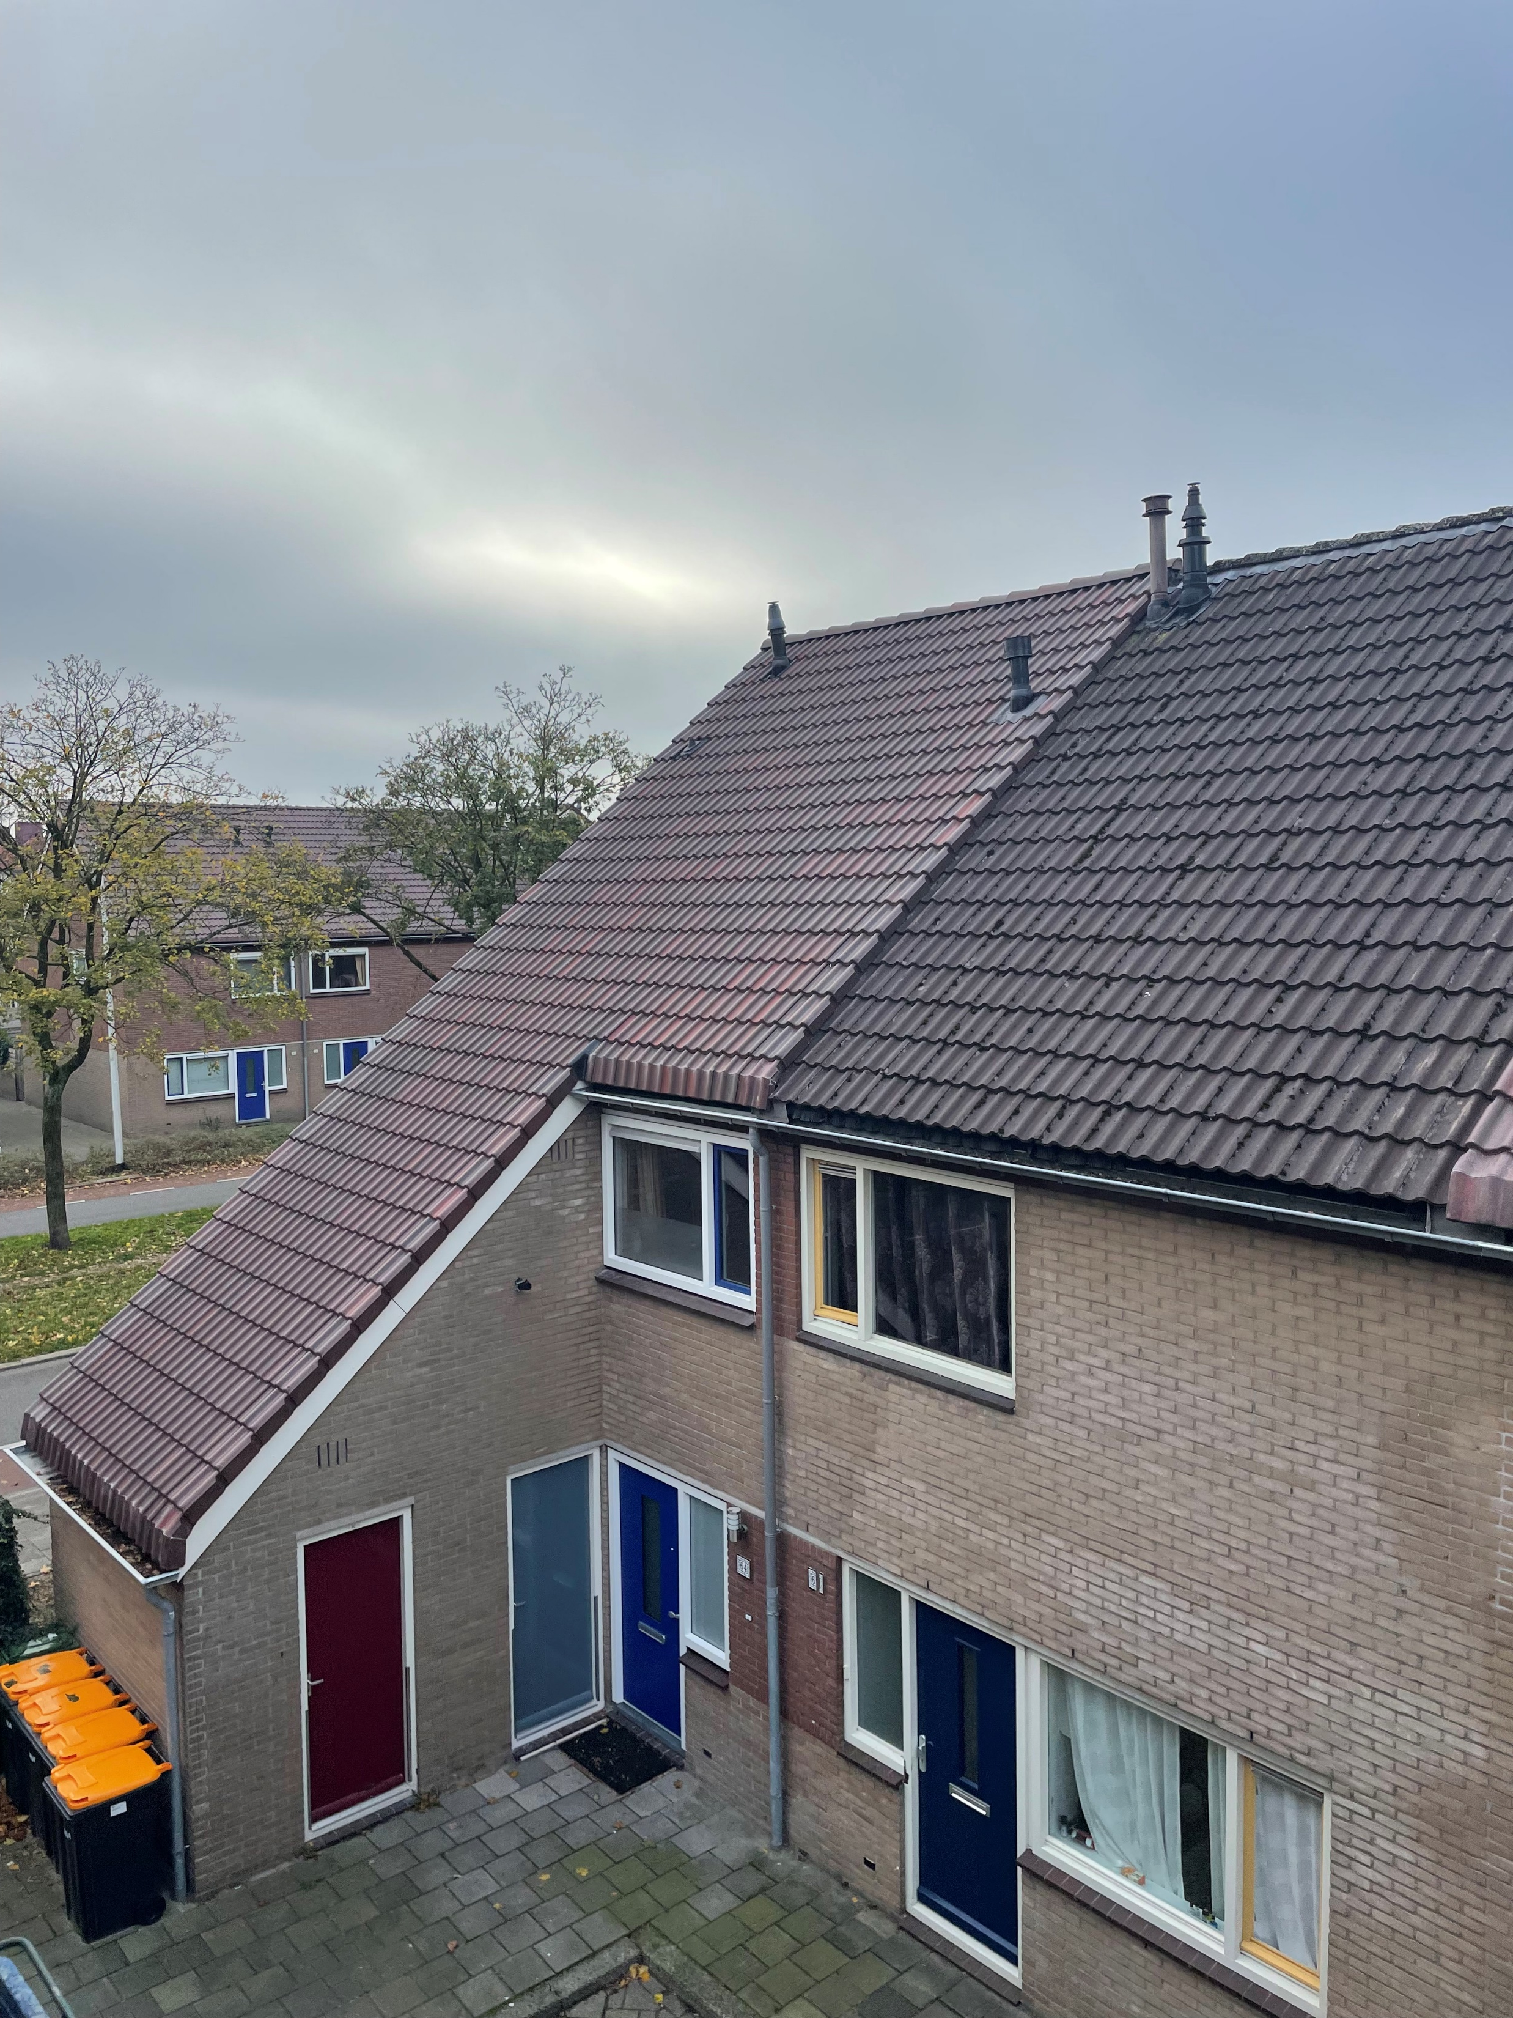
Voorbeelden Beter dan sloop
Rijtjeswoning, Zeist | Kleiburg, Bijlmermeer

Slide 24
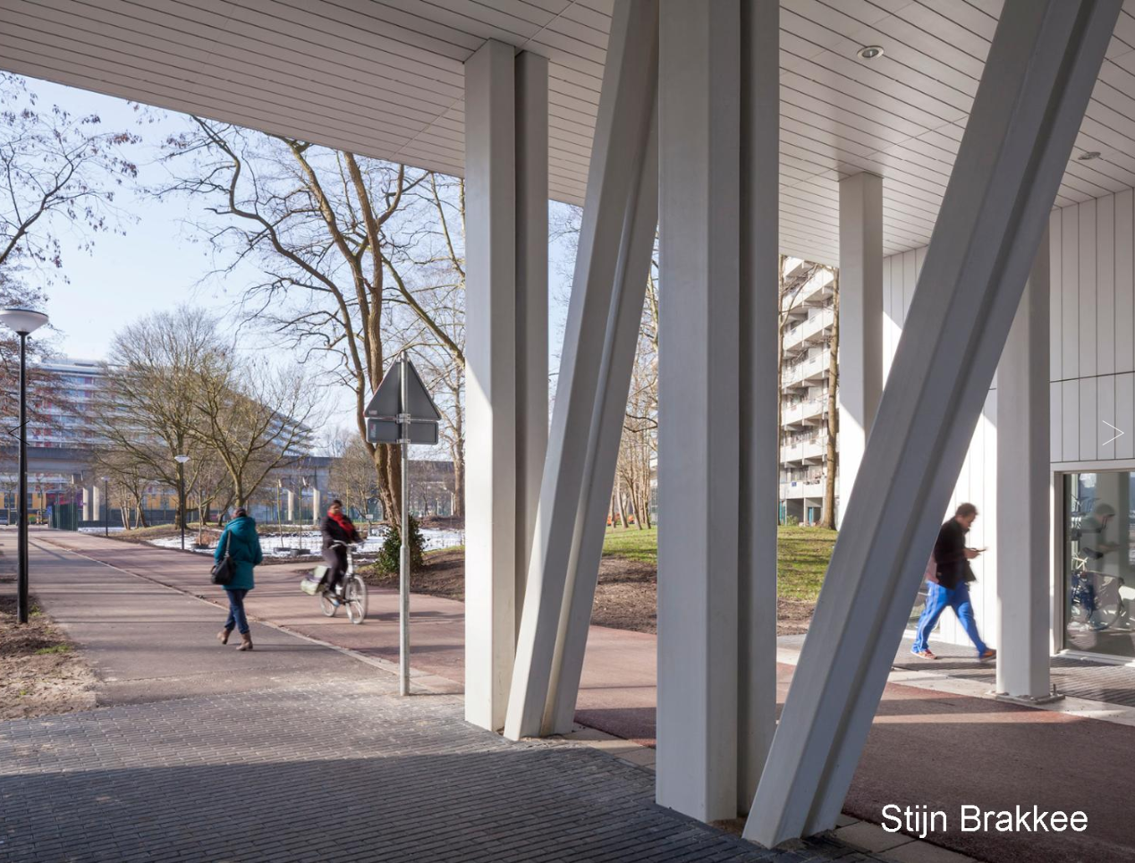
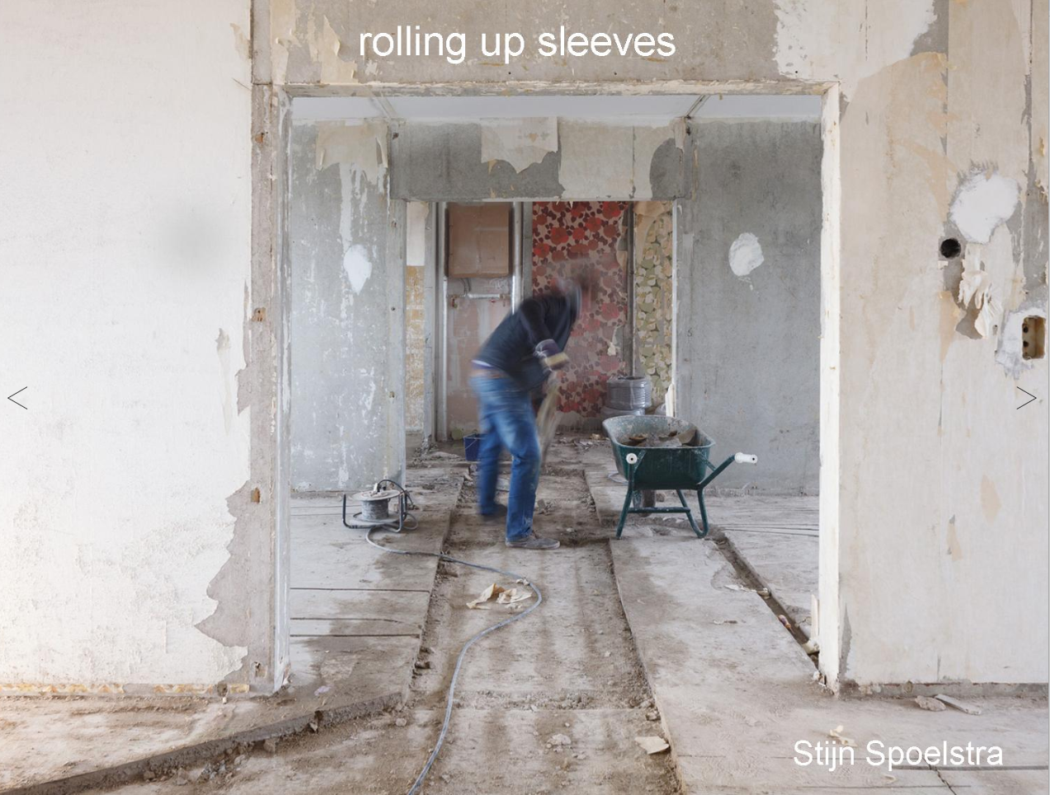

Slide 25
Uitslag vergelijking
Behoud-renovatie vs. Sloop-nieuwbouw:
Renovatie stoot 30-50% minder CO₂ uit en is 10-30% goedkoper
bij gelijke kwaliteit

Slide 26

Lokaal: Heemschut & Mevrouw Meijer

Slide 27
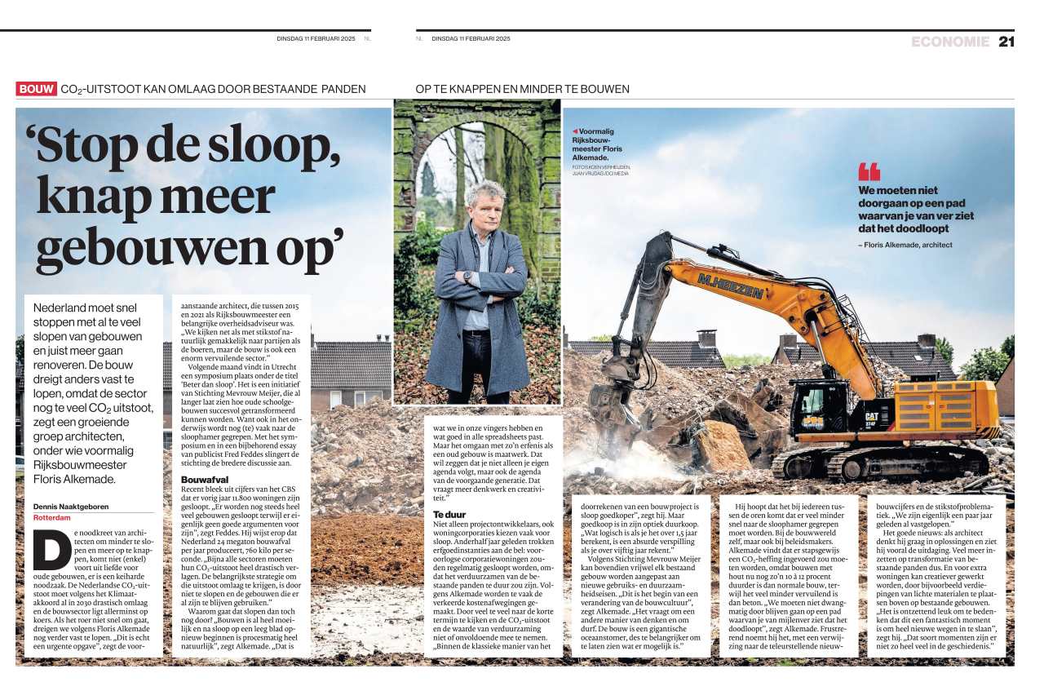
Nationaal: Floris Alkemade

Slide 28
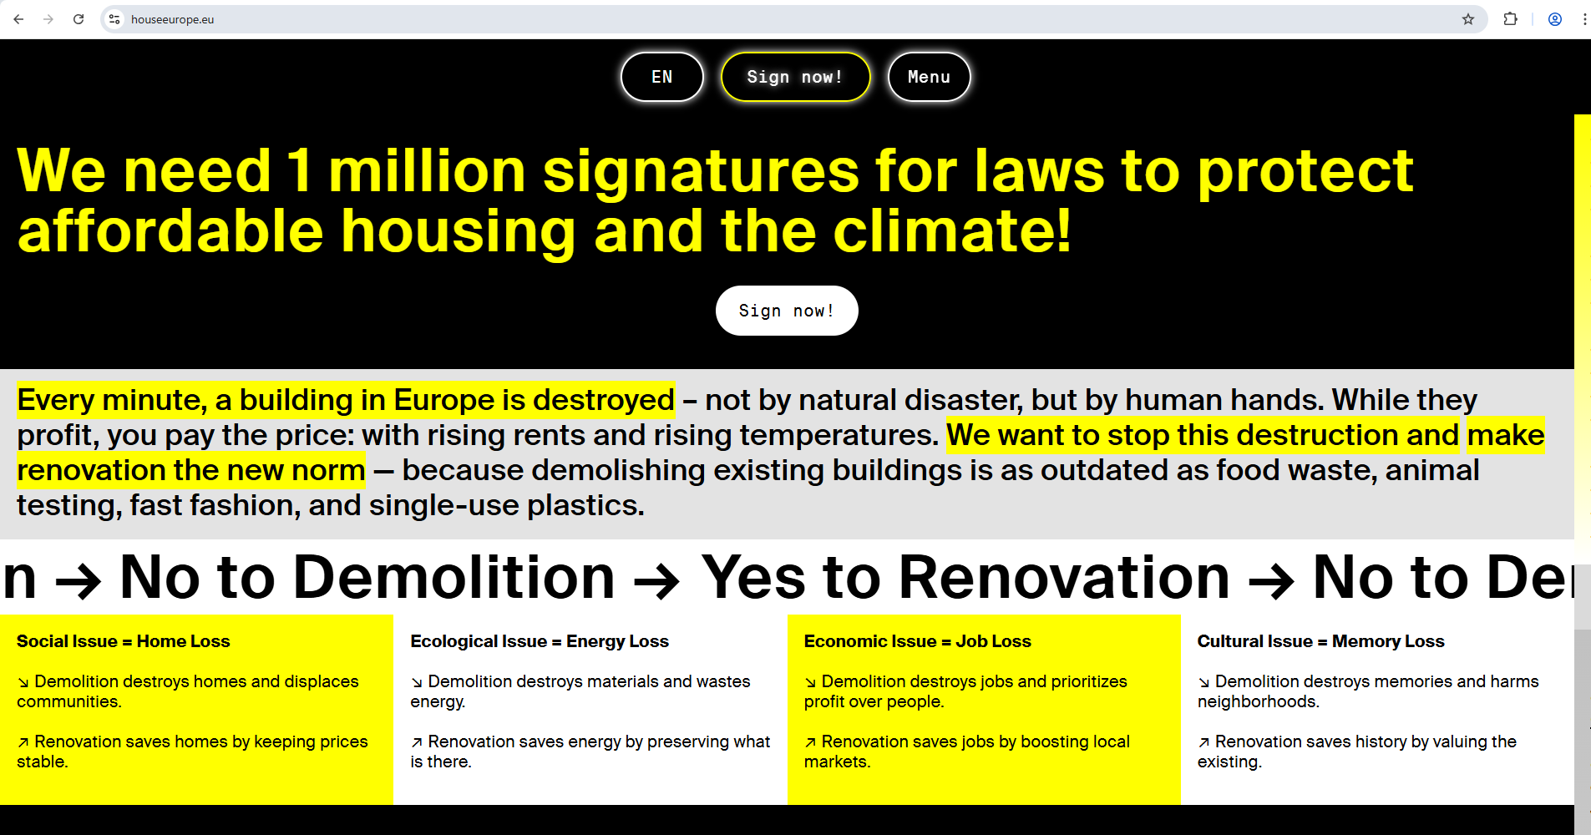
Internationaal: House Europe

Slide 29
Indrukken Ommershof
Informatie:
Documentatie vooraf
Kort rondgelopen
Plan Woonzorg mei 2025

Slide 30
Indrukken Ommershof
1 Erfgoed en cultuur
2 Functionaliteit
3 Duurzaamheid en klimaat
4 Geld
5 Fasering en flexibiliteit

Slide 31
1 Erfgoed en cultuur
Landgoed uniek en karakteristiek
Idem identiteit vegetarisme
Stapsgewijze evolutie
Verscheidenheid
Behoud als uitgangspunt

Slide 32
1 Erfgoed en cultuur
Waardestelling: het geheel heeft hoge waarde (bebouwing/groen)
Dus ook zorgvuldig met de delen
Steeds aansluiten bij wat er al is
Niets is vogelvrij

Slide 33
Wat wil Woonzorg?
Ik ken de plannen niet goed
Alleen ‘Korte presentatie’, 19-5-2025
Summiere plattegrondjes
Dus summiere indrukken
Kortom: slag om de arm

Slide 34


Slide 35
Eerste indruk Woonzorgplan
Verdichting 130 → 165. Waarom?
Vier ‘dikke’ bouwblokken. Waarom?
Nieuwbouw wijkt sterk af
Ensemblewaarde aangetast
Idem stedenbouwkundig, landschap

Slide 36
2 Functionaliteit
Nieuwe appartementenblokken:
eenzijdige oriëntatie
Relatie binnen-buiten beperkt
Functionele kwaliteiten bestaande woningen komen niet terug

Slide 37
3 Duurzaamheid en klimaat
Sloop/nieuwbouw kost bovenmatig veel CO₂ in materialenproductie
Maatschappelijk onverantwoord
Heeft gemeente klimaatambities? Zo ja: slopen kan niet meer.

Slide 38
4 Geld
Zie eerder: behoud/renovatie is voordeliger dan sloop/nieuwbouw
Maak eerlijke berekening vooraf
5 Renovatie kan geleidelijk, minder verstorend

Slide 39
Wat te doen?
Oproep aan Woonzorg: kies voor onafhankelijk deskundig onderzoek
Sámen met bewoners en gemeente
Alle geledingen gemeente (ook erfgoed, groen, duurzaamheid)
Alle 5 factoren

Slide 40
Wat te doen?

Slide 41
“We kunnen zoveel beter dan sloop.”

Slide 42
* Voetnoten
Mevrouw Meijer: www.mevrouwmeijer.nu
‘Beter dan sloop’ gratis download: www.trancity.nl/publicaties/beter-dan-sloop
HouseEurope: www.houseeurope.eu

Slide 43
* Voetnoten
Mevrouw Meijer: www.mevrouwmeijer.nu
‘Beter dan sloop’ gratis download: www.trancity.nl/publicaties/beter-dan-sloop
HouseEurope: www.houseeurope.eu

